Slide 1
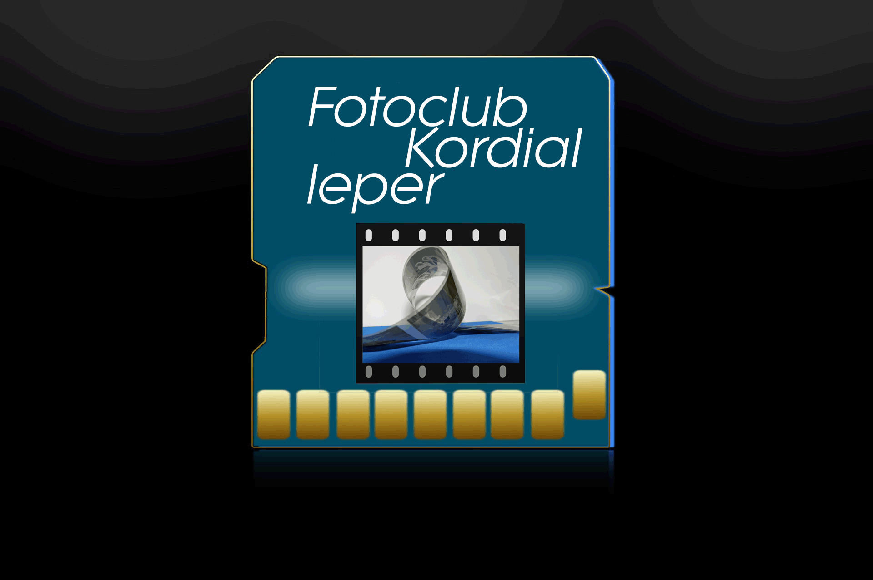
Eerste les Fotografie voor de beginnende fotograaf
Welkom op de eerste les van
“Fotoclub Kordial Ieper”

Slide 2
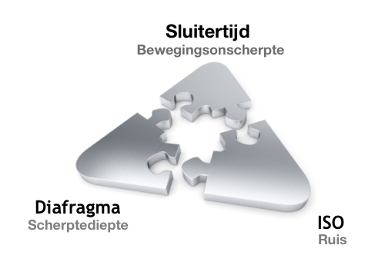
De belichtingsdriehoek

Slide 3
Wat is het diafragma?
Het diafragma is de opening van de lens. Het doel hiervan is de juiste hoeveelheid licht doorlaten voor een foto met goede belichting. Omdat deze opening verstelbaar is, kun je zelf de hoeveelheid licht regelen die door de lens komt en op de sensor in je camera terechtkomt. Deze verstelbare opening en de hoeveelheid licht bepalen deels of je foto goed belicht is, overbelicht of misschien onderbelicht.
Bij het verstellen van het diafragma blijft altijd een kleine opening over in het midden. Sluit het diafragma zich tot het verste punt, dan komt er door het kleine gaatje nog maar weinig licht door tot de sensor. Voor het diafragma is een bepaalde standaard afgesproken, het F-getal, oftewel de diafragmawaarde.

Slide 4

Wat is het diafragma?
Hoe lager de diafragmawaarde, des te groter de lensopening en hoe meer licht er wordt doorgelaten. Dit klinkt in eerste instantie niet logisch. Bij een laag, dus klein getal, zou je ook een kleine opening verwachten. Maar een kleine diafragmawaarde (F1.4) betekent een grote lensopening en dus veel licht. Daarentegen betekent een hoge diafragmawaarde van F22 een kleine opening en dus weinig licht.
In de afbeelding hieronder zie je de bekendste diafragmawaarden. Wanneer je de cijfers bekijkt, zie je dat de waarden zich om en om verdubbelen. Elke stap in de tabel (van F2.8 naar F4) staat gelijk aan een halvering van de doorgelaten licht. Elke stap tussen de getallen noemen we een 'stop'.

Slide 5
Wat is sluitertijd?
De sluitertijd bepaalt hoe lang er licht op de sensor van je camera valt. Zo lang de sluiter van je camera open staat, komt er licht op de sensor. Hoe lang de sluiter open staat, heeft invloed op hoe een beweging in beeld komt: bewogen of ‘bevroren’. Hoe kies je de juiste sluitertijd?

Slide 6
Wat is sluitertijd?
Wat is een korte of lange sluitertijd?
Sluitertijden langer dan 1/100e van een seconde, zoals 1/60e of 1/15e, vallen onder lange sluitertijden. Sluitertijden korter dan 1/100e van een seconde, zoals 1/500e of 1/2000e, worden korte sluitertijden genoemd. Zo’n sluitertijd is echt maar een fractie van een seconde. Korte sluitertijden worden vaak “snelle” sluitertijden genoemd. Een sluitertijd van bijvoorbeeld 1/100e van een seconde is een mooie grens tussen korte en lange sluitertijden.

Slide 7
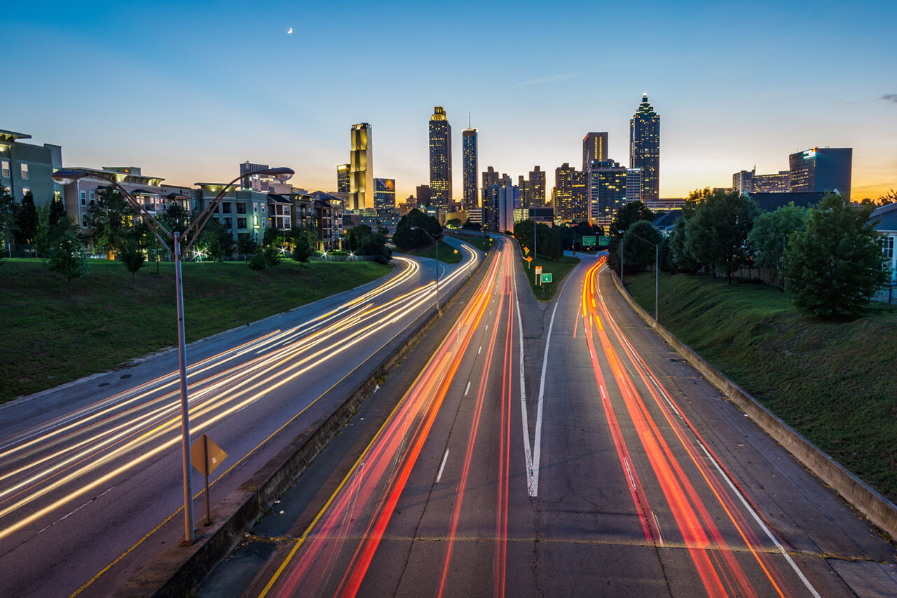
Wat is sluitertijd?
Lange sluitertijd (10sec.)

Slide 8
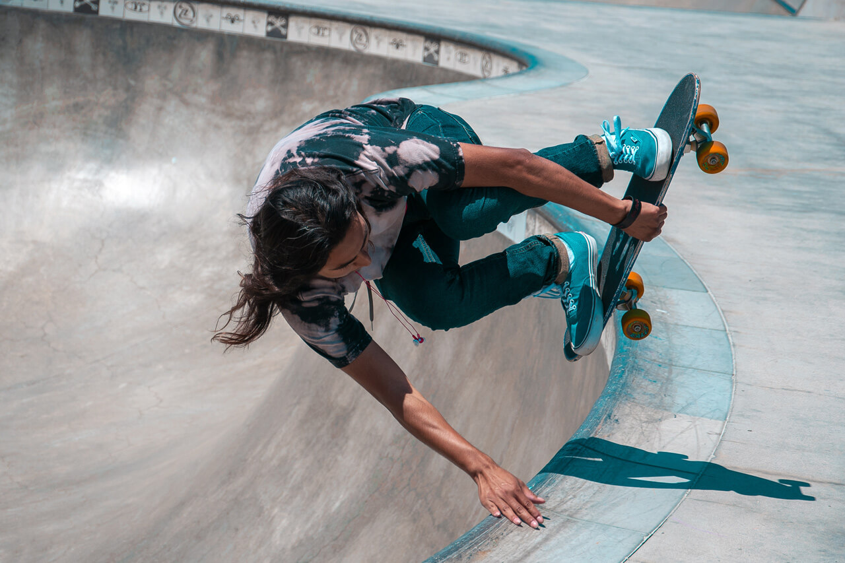
Wat is sluitertijd?
Korte sluitertijd van 1/1000sec.

Slide 9
Wat is de ISO ?
De ISO-waarde bepaalt de lichtgevoeligheid van je sensor. De ouderwetse fotorolletjes hebben een vaste lichtgevoeligheid, maar bij een digitale camera is het een variabele instelling. De meeste camera’s hebben een aparte knop op de body voor het instellen van de ISO. Hoe hoger het ISO-getal, hoe lichtgevoeliger de sensor is, hoe lichter je foto wordt en hoe meer ruis er ontstaat.

Slide 10
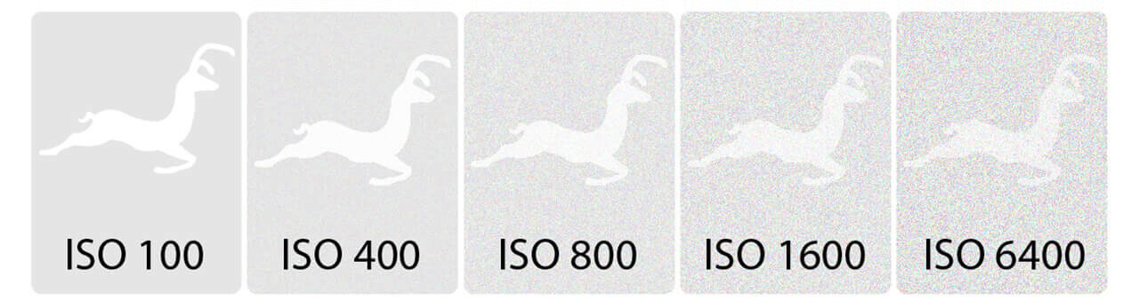
Wat is de ISO ?

Slide 11
Wat is de ISO ?
Wanneer gebruik je welke ISO-waarde?
Het bepalen van de beste instellingen hangt volledig af van waar je bent en wat je fotografeert, er is geen leidraad voor wanneer je welke ISO-waarde moet gebruiken. Wel zijn er handige richtlijnen. Een laag ISO-getal zoals ISO 50, 100 of 200 gebruik je in situaties met veel licht. Bijvoorbeeld als je buiten fotografeert of met langere sluitertijden kan fotograferen vanaf statief.
Om een scherpe foto te maken in een situatie met weinig licht heb je meestal een hogere ISO-waarde nodig. Denk aan ISO 800, 1600 of nog hoger. Fotograferen met een hogere ISO zorgt er voor dat je toch een snellere sluitertijd kunt gebruiken, dit is bijvoorbeeld ideaal voor het fotograferen van indoor sporten of als er weinig omgevingslicht is.

Slide 12
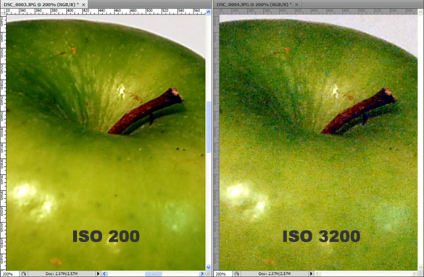
Wat is de ISO ?

Slide 13
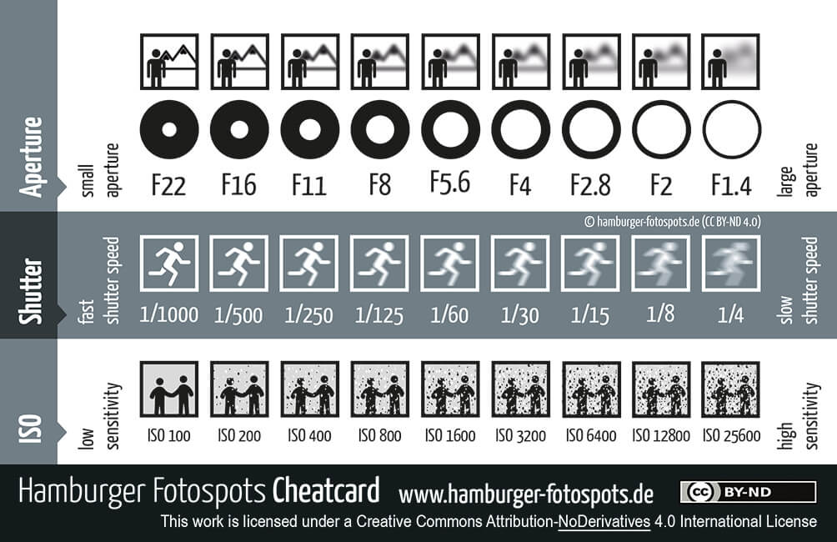
Hebbedingetje

